Slide 1


АНАЛИЗ ПРОБЛЕМ ДЕМОГРАФИЧЕСКОГО КРИЗИСА РОССИИ И ЯПОНИИ
Студентка 3-ого курса ГИ, ВШМО: Ваганова Ольга Юзбашиевна.
Гуманитарный Институт
Научный руководитель ст.пр. ГИ, ВШМО: Кади Светлана Вячеславовна.
2025

Slide 2


Актуальность
Демография – ключевой фактор устойчивого развития. И Россия, и Япония столкнулись со схожим демографическим кризисом: спад рождаемости, старение населения, угрозы экономике. Несмотря на различия, сравнение их опыта полезно для выработки взаимных стратегий.

Slide 3


Цель и задачи
Провести сравнительный анализ демографического кризиса в России и Японии, построить прогноз на 2025–2030 годы на основе статистического моделирования данных за 2014 - 2024 гг., и на основе этого анализа сформулировать конкретные рекомендации по мерам демографической политики для обеих стран.

Slide 4

Демографические показатели России и Японии
Таблица 1: Показатели России (2014-2024 гг.)
Таблица 2: Показатели Японии (2014-2024 гг.)
Год | Общая численность населения | Количество родившихся | Количество умерших | Получено гражданство
2014 | 144 025 334 | 1 942 683 | 1 912 347 | 157 800
2015 | 146 743 989 | 1 940 579 | 1 908 541 | 209 799
2016 … | 147 580 009 … | 1 888 729 … | 1 891 015 … | 265 319 …
2020 | 147 959 284 | 1 436 514 | 2 138 586 | 656 300
2021 | 147 455 745 | 1 398 253 | 2 441 594 | 735 385
2022 | 146 980 061 | 1 306 200 | 1 905 800 | 691 045
2023 | 146 447 424 | 1 264 938 | 1 760 200 | 378 500
2024 | 146 028 325 | 1 222 408 | 1 818 635 | 209 000
Год | Общая численность населения | Количество родившихся | Количество умерших | Количество иностранных резидентов
2014 | 127 237 150 | 1 003 609 | 1 273 025 | 3 300 000
2015 | 127 094 745 | 1 005 721 | 1 290 510 | 2 232 189
2016 … | 126 932 772 … | 977 242 … | 1 308 158 … | 2 382 822 …
2020 | 126 146 099 | 840 832 | 1 372 648 | 2 887 116
2021 | 125 502 000 | 831 000 | 1 475 000 | 2 823 565
2022 | 124 947 000 | 770 747 | 1 568 961 | 3 075 213
2023 | 124 500 000 | 727 000 | 1 590 503 | 3 410 992
2024 | 123 753 040 | 720 988 | 1 618 684 | 3 760 000

Slide 5
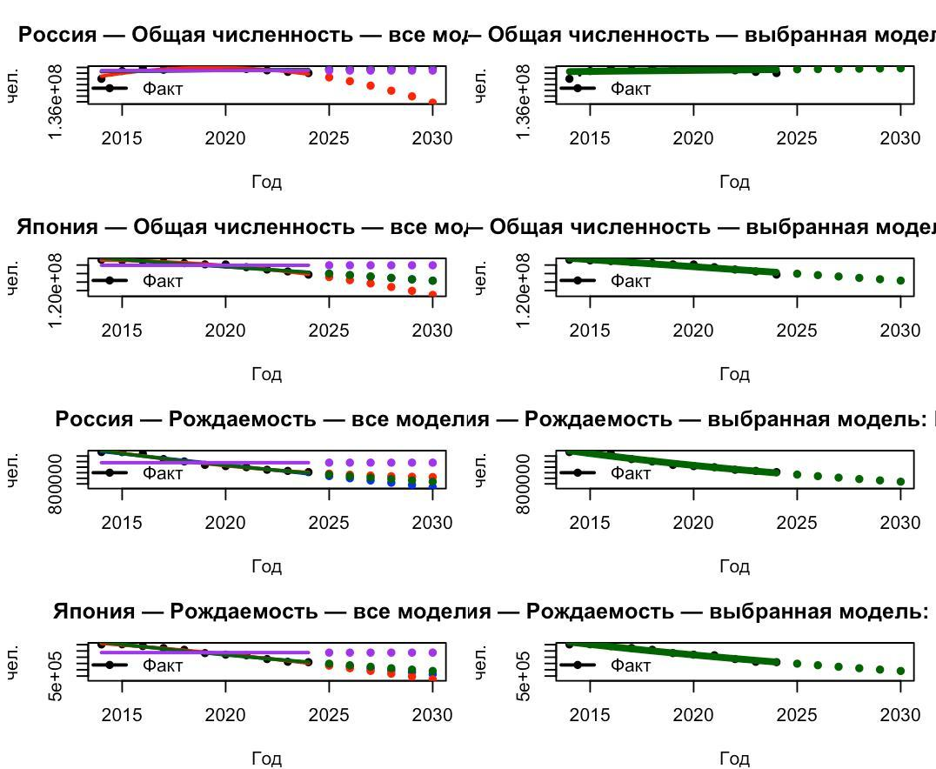
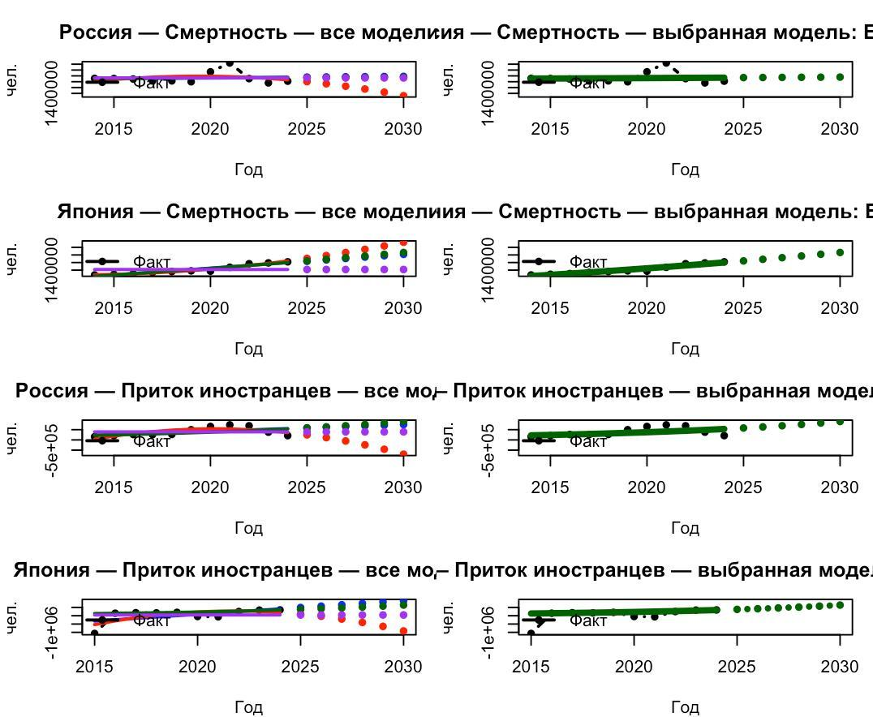
Визуализация трендов
Рисунок 1. Численность и рождаемость Рисунок 2. Смертность и приток иностранцев

Slide 6
Методология
Было протестировано четыре типа моделей:
простая линейная регрессия (базовый тренд);
полиномиальная (учитывающая возможное ускорение или замедление тренда);
аддитивная (учитывающая сезонность, хотя в нашем случае она менее важна);
общая линейная модель (комплексный подход).
Гипотеза 1: показатели улучшатся в обеих странах;
Гипотеза 2: показатели ухудшатся в обеих странах;
Гипотеза 3: улучшение только в России;
Гипотеза 4: улучшение только в Японии.

Slide 7


Сравнительная политик России и Японии
2014 год : 1 942 683 родившихся
2014 год : 1 003 609 родившихся
Количество родившихся в
России и Японии
Россия: 37.07 % ↓, Япония 28.16 % ↓
2024 год : 1 222 408 родившихся
2024 год : 720 988 родившихся

Slide 8
Графики регрессионных моделей и прогнозов
Рисунок 3. Численность и рождаемость Рисунок 4. Смертность и приток иностранцев

Slide 9
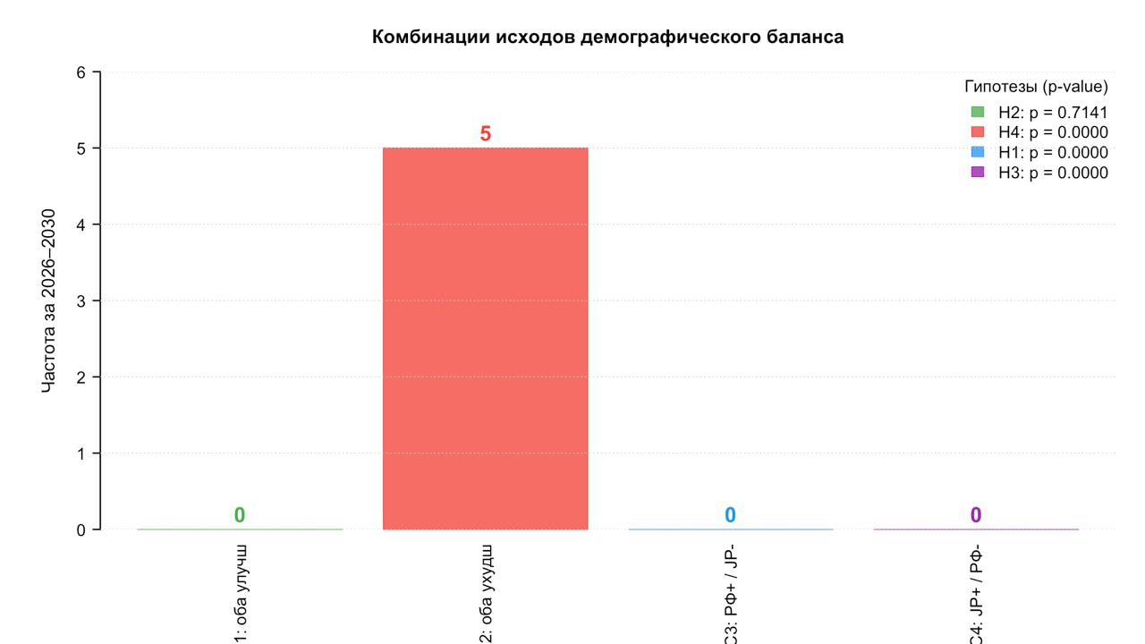
Гистограмма выбора гипотезы
Рисунок 5. Гистограмма гипотез

Slide 10
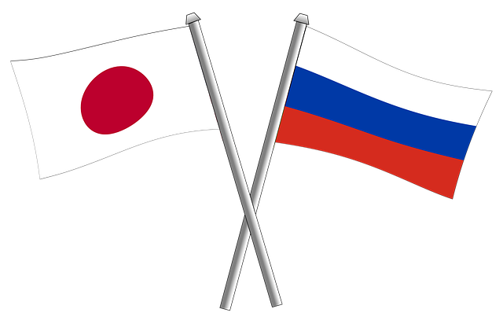
Выводы и рекомендации
Прогноз на 2025-2030 годы указывает на сохранение отрицательной демографической динамики.
Конкретные рекомендации для России:
переход от денежных выплат к инвестициям
в человеческий капитал;
снижение преждевременной смертности;
стратегическое управление миграцией.
Конкретные рекомендации для Японии:
либерализация миграционной политики;
глубокая социальная реформа;
ускоренная автоматизация.

Slide 11


БЛАГОДАРЮ ЗА ВНИМАНИЕ!
Студент Ваганова О.Ю.
olgavaganova8899@.gmail.com
https://github.com/MathematicLove/demographic-regression-ru-jp

Slide 12
Источники
Беликова Д.С., Степаненкова Н.М, Анализ демографии в России за 2025 год, основные тенденции и проблемы // Актуальные вопросы управления региональными социально-экономическими системами. - Елец: ЗАО "Университетская книга", 2025. - С. 231-235.
Покрепа А.М. Миграция в России и её последствия на динамику демографичеких процессов // Общественные науки в проекции развития современного социума. - М.: Образовательное учреждение профсоюзов высшего образования "Академия труда и социальных отношений", 2023. - С. 287-294.
Япония смирилась с демографической катастрофой // Октагон. Медиа. Новости и репортажи, блоги и аналитика URL: https://octagon.media/mir/yaponiya_smirilas_s_demograficheskoj_katastrofoj.html (дата обращения: 19.10.2025).
Соболева М.Е. Демография России: будущее // Аллея науки. - 2024. - №11 (98). - С. 115-121.
Левашов В.К., Великая Н.М., Шушпанова И.С. Граждане о реализации национального проекта "Демография" в России // Вопросы управления. - 2022. - №3 (76). - С. 19-31.
. Лунёв Р.С., Лунёв Д.С. Проблема миграции в России и странах СНГ (социально-правовой аспект) // Актуальные проблемы законодательного регулирования миграционных процессов на территории государств - участников СНГ. - СПб: Санкт-Петербургский университет Министерства внутренних дел Российской Федерации, 2022. - С. 181-190.

Slide 13
Источники
7. Письменная Е.Е., Рязанцев Н.С., Молчанова Н.П. Демографические сдвиги в Японии как фактор трансформации миграционной политики // Народонаселение. - 2023. - №26 (1). - С. 97-109.
8. Рождаемость в Японии упала до самого низкого уровня за всё время наблюдений // Ведомости URL: https://www.vedomosti.ru/politics/articles/2025/02/28/1095046-rozhdaemost-v-yaponii-upala-do-samogo-nizkogo-urovnya (дата обращения: 17.10.2025).
9. Рязанцев Н.С. Миграционная политика в контексте демографического развития Японии // Демис. Демографические исследования. - 2022. - №2 (4). - С. 81-94.
10. Россия - Население // Trading Economics URL: https://ru.tradingeconomics.com/russia/population (дата обращения: 17.10.2025).
11. Рождаемость в России // Российские реформы в цифрах и фактах URL: https://refru.ru/birth55.html (дата обращения: 17.10.2025).
12. Смертность в России // Российские реформы в цифрах и фактах URL: https://refru.ru/death55.html (дата обращения: 17.10.2025).

Slide 14
Источники
13. Паспортная аномалия // Коммерсантъ URL: https://www.kommersant.ru/doc/7605606 (дата обращения: 17.10.2025).
14. Гражданство России // Tadviser. Государство. Бизнес. Технологии URL: https://www.tadviser.ru/index.php/Статья:Гражданство_России#:~:text=Выдача%20российского%20гражданства%20в%202021,обнародованные%2025%20января%202022%20года (дата обращения: 17.10.2025).
15. Население Японии // Trading Economics URL: https://ru.tradingeconomics.com/japan/population (дата обращения: 17.10.2025).
16. Japan fertility rate (1950-2025) // Macrotrends URL: https://www.macrotrends.net/global-metrics/countries/jpn/japan/fertility-rate (дата обращения: 17.10.2025).
17. Japan death rate (1950-2025) // Macrotrends URL: https://www.macrotrends.net/global-metrics/countries/jpn/japan/death-rate (дата обращения: 17.10.2025).
18. О структуре профессиональной квалификационной стажировки. Объяснение простым языком // Japan career portal URL: https://japancareer.uz/ru/posts/50 (дата обращения: 17.10.2025).
19. Data of foreigners working in Japan // Japan platform for migrant workers towards responsible and inclusive society URL:https://portal-jp--mirai-org.translate.goog/en/work/s/work-in-japan/facts-of-foreign-workers-in-japan?_x_tr_sl=en&_x_tr_tl=ru&_x_tr_hl=ru&_x_tr_pto=sge&_x_tr_hist=true (дата обращения: 17.10.2025).

